Slide 1


NHIỆT LIỆT CHÀO MỪNG CÁC THẦY CÔ GIÁO VÀ CÁC EM HỌC SINH

Slide 2


Slide 3
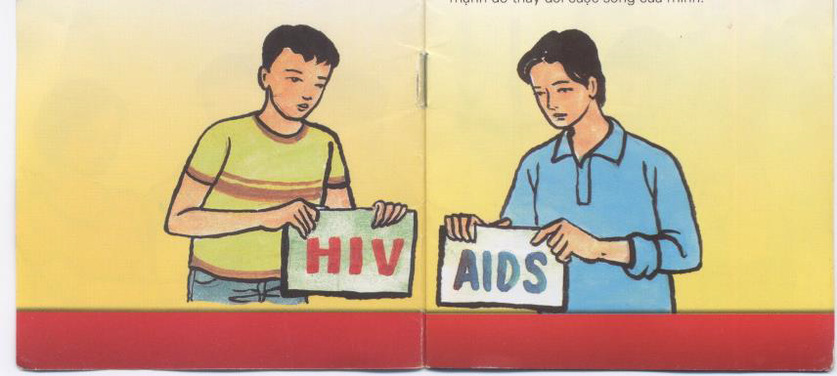
Tiết 23 - Bài 14:
PHÒNG, CHỐNG NHIỄM HIV/AIDS

Slide 4
MỤC TIÊU TIẾT HỌC
➢ Hiểu được thế nào HIV/AIDS.
➢ Biết được con đường lây nhiễm và tác hại của HIV/AIDS.
➢ Nắm được quy định của pháp luật về phòng chống nhiễm HIV/AIDS.
➢ Biết được cách phòng tránh và trách nhiệm của bản thân trong việc phòng chống nhiễm HIV/AIDS.

Slide 5
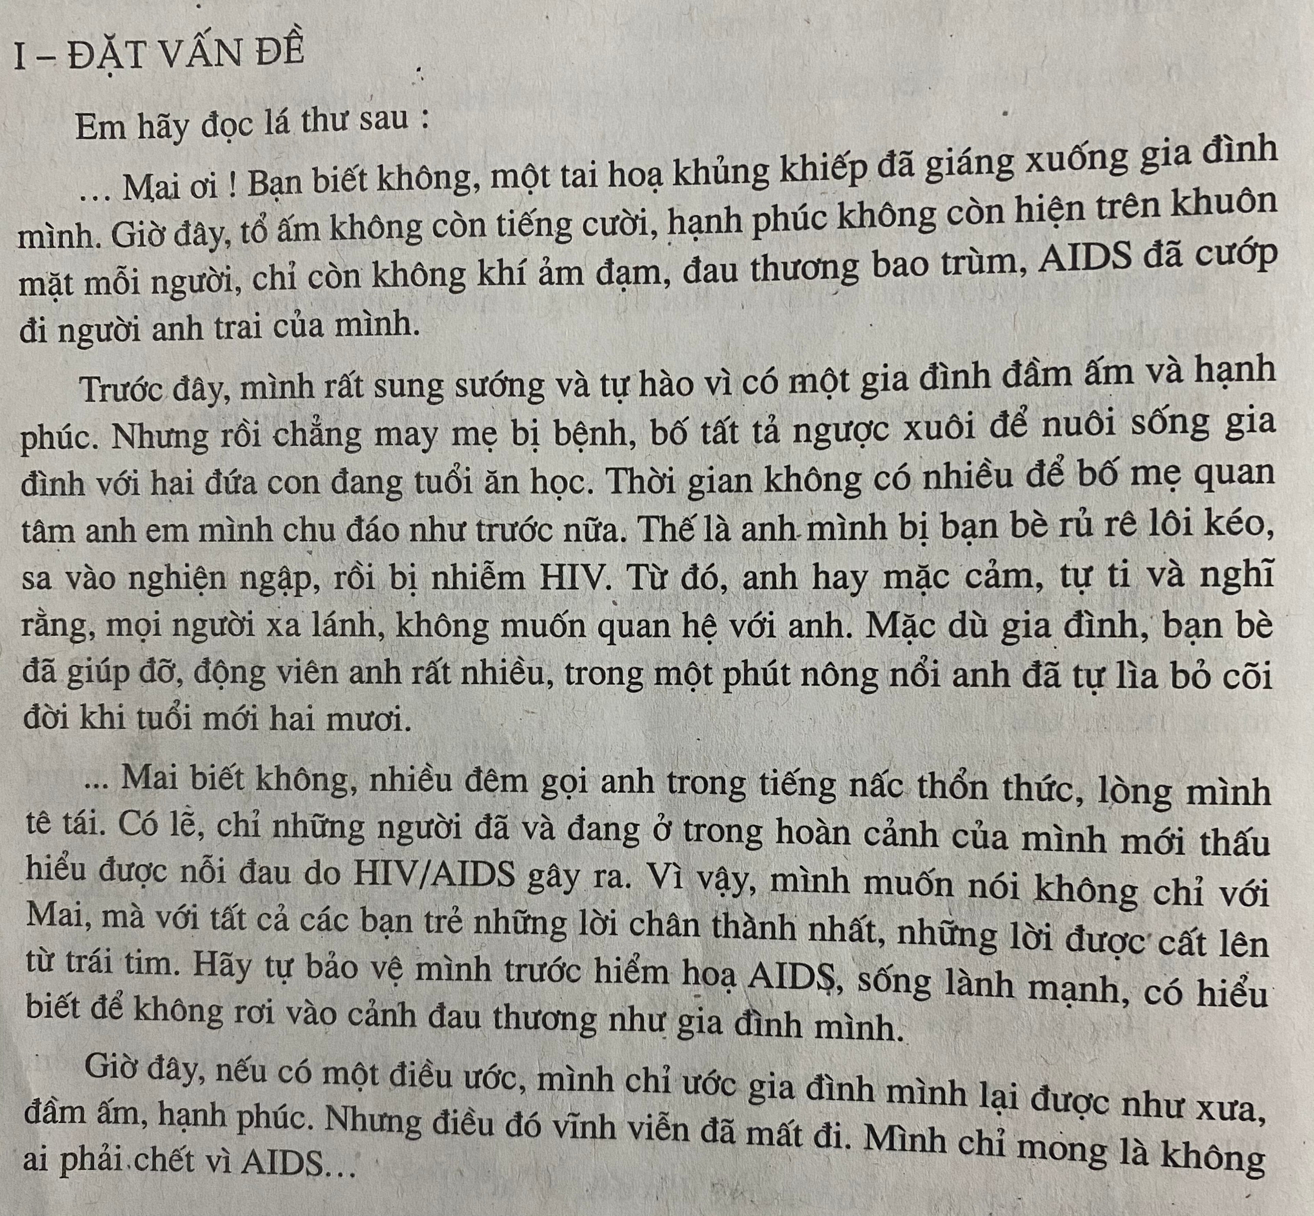

Slide 6
* Thảo luận nhóm bàn (3p)
Tai hoạ gì đã giáng xuống gia đình người bạn của Mai ?
Cảm nhận của em vể nỗi đau mà HIV/AIDS gây ra cho bản thân và gia đình của họ ?

Slide 7
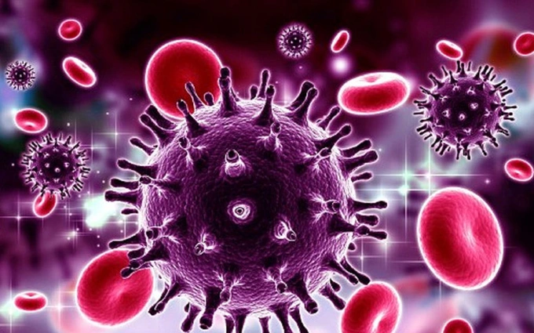
-HIV là một loại virus gây suy giảm hệ miễn dịch ở người.
-AIDS là giai đoạn cuối của nhiễm HIV xảy ra khi hệ thống miễn dịch của cơ thể bị tổn hại nặng nề do virus HIV.
HIV: Human Immunodeficiency Virus
AIDS: Acquired Immuno Deficiency Syndrome

Slide 8


Slide 9
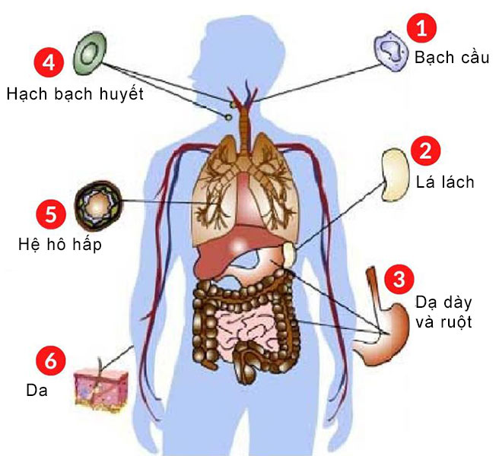
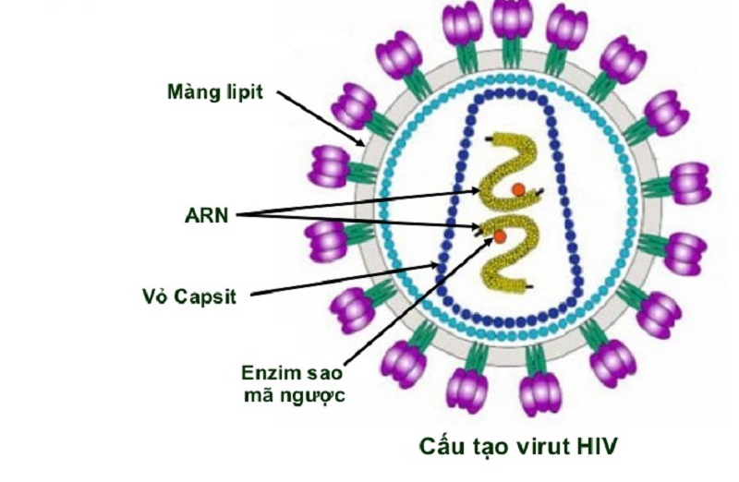
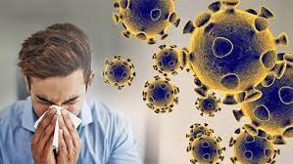
VIRUS HIV
HỆ MIỄN DỊCH CỦA CON NGƯỜI
TẤN CÔNG
SUY GIẢM MIỄN DỊCH

Slide 10
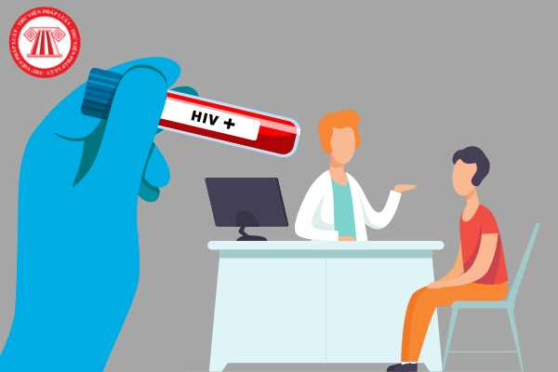
-Cả nước có khoảng 220.580 người nhiễm HIV hiện đang còn sống.
-Trên 112.360 người nhiễm HIV đã tử vong.
-Trong 10 tháng năm 2022, cả nước xét nghiệm phát hiện mới 9.025 trường hợp nhiễm HIV, số bệnh nhân tử vong 1.378 trường hợp.
-Số người mới phát hiện nhiễm HIV tập trung chủ yếu ở độ tuổi 16-29 (48,6%) và 30-39 tuổi (28,4%). (Theo thống kê của bộ y tế năm 2022)

Slide 11

THẢO LUẬN NHÓM:
Nhóm 1+2: Nêu các con đường lây nhiễm HIV/AIDS
Nhóm 3+4: Hãy nêu những tác hại của HIV/AIDS đối với bản thân người nhiễm, gia đình và xã hội.

Slide 12

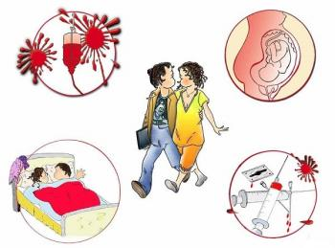
2. Con đường lây nhiễm và tác hại của HIV/AIDS
a. Con đường lây nhiễm HIV/AIDS
- Qua đường máu .
- Từ mẹ sang con .
- Qua quan hệ tình dục không an toàn.

Slide 13


MA TÚY
MẠI DÂM
HIV/AIDS

Slide 14
T¸c h¹i cña HIV/AIDS
Đối với người bệnh
Đối với gia đình
Đối với xã
hội
- Kinh tế cạn kiệt.
- Mọi người đau khổ (ảnh hưởng đến đời sống tinh thần).
- Gia đình tan vỡ.
Hủy hoại sức khỏe.
Cướp đi tính mạng.
- Ảnh hưởng nghiêm trọng đến kinh tế, xã hội (suy giảm sức lao động)
Suy thoái giống nòi dân tộc.

Slide 15
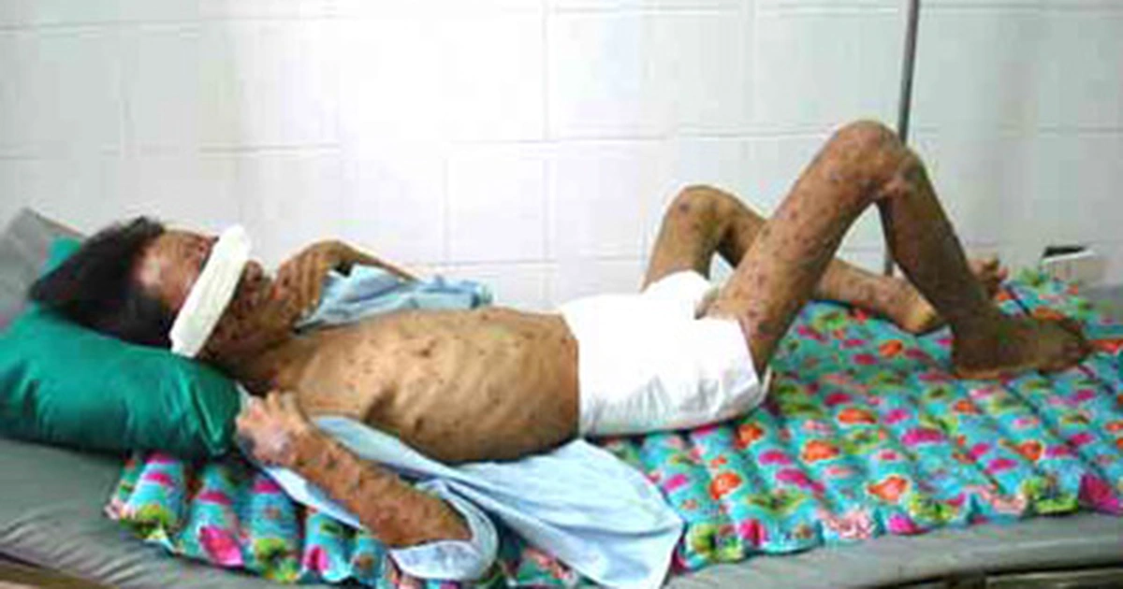
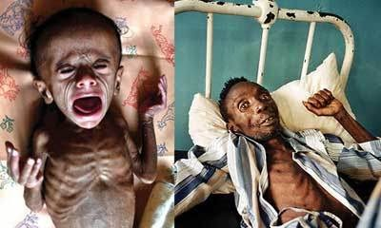
HIV/ AIDS là đại dịch của thế giới và nhân loại: huỷ hoại sức khoẻ, cướp đi tính mạng con người; phá hoại hạnh phúc gia đình; huỷ hoại tương lai, nòi giống dân tộc; ảnh hưởng nghiêm trọng đến kinh tế – XH của đất nước.

Slide 16
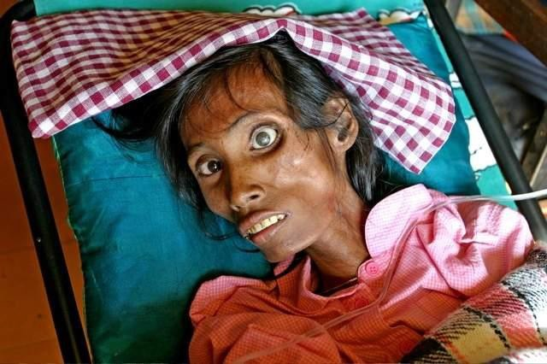
BỆNH NHÂN AIDS GIAI ĐOẠN CUỐI

Slide 17
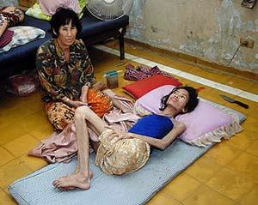
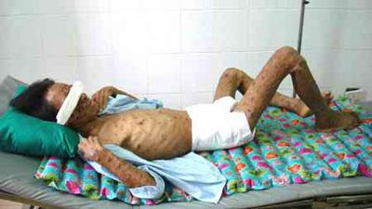
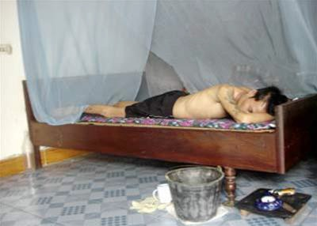
BỆNH NHÂN AIDS GIAI ĐOẠN CUỐI

Slide 18


Slide 19
21
17
16
15
25
9
0
1
2
3
4
5
6
7
8
10
11
12
13
14
18
19
20
22
23
24
26
27
28
29
30
Câu 1: Trách nhiệm phòng chống HIV/AIDS thuộc về:
A. Gia đình người bị mắc bệnh
B. Toàn xã hội
C. Người bị mắc bệnh
D. Địa phương có người mắc bệnh.

Slide 20
21
17
16
15
25
9
0
1
2
3
4
5
6
7
8
10
11
12
13
14
18
19
20
22
23
24
26
27
28
29
30
Câu 2: Hành vi nào bị cấm để tránh lây nhiễm HIV/AIDS?
A. Mua bán mại dâm
C. Cố tình quan hệ tình dục không an toàn khi biết bị mắc HIV/AIDS.
C. Tiêm chích ma túy
D. Cả 3 đáp án trên.

Slide 21
21
17
16
15
25
9
0
1
2
3
4
5
6
7
8
10
11
12
13
14
18
19
20
22
23
24
26
27
28
29
30
Câu 3: Người bị nhiễm HIV/AIDS không được quyền:
A. Được giữ bí mật về tình trạng nhiễm bệnh của mình.
B. Chữa trị bệnh tại bệnh viện..
C. Lây truyền bệnh cho người khác.
D. Sống hòa nhập với cộng đồng.

Slide 22
*Người nhiễm HIV/AIDS :
Có quyền được giữ bí mật về tình trạng nhiễm HIV/AIDS của mình; không bị phân biệt đối xử.
Phải thực hiện các biện pháp phòng, chống lây truyền bệnh cho cộng đồng.

Slide 23
*Đối với mọi người :
- Thực hiện các biện pháp phòng, chống lây nhiễm HIV/AIDS để bảo vệ cho mình, gia đình, xã hội.
- Tham gia các hoạt động phòng chống nhiễm HIV/AIDS.
Nghiêm cấm các hành vi mua dâm, bán dâm, tiêm
chích ma tuý và các hành vi làm lây truyền HIV/AIDS khác.

Slide 24



Slide 25


Slide 26
Bộ luật Hình sự năm 1999( sửa đổi năm 2009)
Điều 118. Tội cố ý truyền HIV cho người khác(trích)
1. Người nào cố ý truyền HIV cho người khác …thì bị phạt tù từ ba năm đến mười năm…
Theo quy định tại Điều 117 Bộ luật Hình sự Việt Nam 1999 thì một người "biết mình bị nhiễm HIV mà cố ý lây truyền bệnh cho người khác" thì bị coi là phạm tội lây truyền HIV cho người khác. Hành vi phạm tội này được quy định cụ thể như sau:
"1. Người nào biết mình bị nhiễm HIV mà cố ý lây truyền bệnh cho người khác, thì bị phạt tù từ một năm đến ba năm.
2. Phạm tội thuộc một trong các trường hợp sau đây, thì bị phạt tù từ ba năm đến bảy năm:
a) Đối với nhiều người;
b) Đối với người chưa thành niên;
c) Đối với thầy thuốc hoặc nhân viên y tế trực tiếp chữa bệnh cho mình;
d) Đối với người thi hành công vụ hoặc vì lý do công vụ của nạn nhân".

Slide 27

TRÒ CHƠI : TIẾP SỨC
THỂ LỆ TRÒ CHƠI: GV chia lớp làm 2 đội. Thảo luận nhóm trong 1 phút câu hỏi: “Em đã làm gì để phòng, chống HIV/AIDS?”.
Sau 1 phút, mỗi đội cử 3 đại diện của nhóm sẽ lên viết đáp án luân phiên. Thời gian là 2 phút. Đội nào viết được nhiều đáp án hơn sẽ giành chiến thắng.

Slide 28
- Cần có hiểu biết đầy đủ về HIV/ AIDS để chủ động phòng tránh cho mình và cộng đồng.
- Không phân biệt đối xử với người mắc bệnh.
- Tích cực tham gia các phong trào phòng chống tệ nạn xã hội và HIV/ AIDS

Slide 29
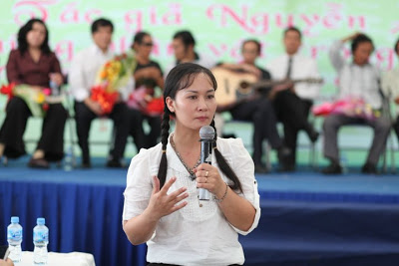
Chị: Phạm Thị Huệ
Chị Phạm Thị Huệ (Hải Phòng) - (người được tạp chí Time của Mỹ bình chọn là Anh hùng châu Á).Chị là người nhiễm HIV nhưng đã vượt qua số phận giúp đỡ những người có cùng hoàn cảnh và tiên phong trong phong trào đấu tranh phòng chống nhiễm HIV/AIDS.

Slide 30
HOẠT ĐỘNG 3: LUYỆN TẬP
BÀI TẬP 1: Hoàn thành phiếu bài tập sau:
Em hãy cho biết ý kiến dưới đây đúng hay sai? Vì sao?
Ý KIẾN | ĐÚNG | SAI | GIẢI THÍCH
a, HIV lây nhiễm qua nhiều con đường.
b, Quan hệ tình dục có thể dẫn đến lây nhiễm HIV/AIDS
c, Người cố ý truyền HIV cho người khác chỉ bị phạt hành chính
d, Việc phòng, chống nhiễm HIV/AIDS là trách nhiệm riêng của ngành y tế..
HIV/AIDS lây nhiễm qua 3 con đường: từ mẹ sang con, truyền máu, quan hệ tình dục không an toàn.


Quan hệ tình dục không an toàn có thể dẫn đến lây nhiễm HIV/AIDS.
Theo điều 118 bộ luật hình sự năm 1999 (sửa đổi năm 2009): Người nào cố ý truyền HIV cho người khác thì bị phạt tù từ 3 năm đến 10 năm.

Phòng chống HIV/AIDS là trách nhiệm của toàn xã hội.


Slide 31
Xử lý tình huống 5/41 SGK.
Hiền rủ Thủy đến nhà Huệ chơi nhân ngày sinh nhật Huệ, Thủy nói: “Cậu không biết chị của Huệ bị ốm à ? Người ta nói chị ấy bị AIDS. Tớ sợ lắm, lỡ bị lây thì chết, tớ không đến đâu! ”.
Em có đồng tình với Thủy không? Vì sao?
Nếu là Hiền trong trường hợp đó, em sẽ làm gì?

Slide 32

-
Hãy luôn chia sẻ, thông cảm, giúp đỡ người nhiễm HIV/AIDS.
Không kì thị, xa lánh người nhiễm HIV/AIDS.

Slide 33

HOẠT ĐỘNG 4: VẬN DỤNG
VẼ TRANH CỔ ĐỘNG PHÒNG CHỐNG NHIỄM HIV/AIDS.
Các nhóm vẽ hoặc thiết kế slogan cổ động phòng chống nhiễm HIV/AIDS.

Slide 34
- HIV là vi rút gây suy giảm miễn dịch .
- AIDS là giai đoạn cuối của sự nhiễm HIV..
KHÁI NIỆM
- Lây qua đường máu
- Lây từ mẹ sang con
- Lây qua quan hệ tình dục không an toàn.
CON ĐƯỜNG LÂY NHIỄM
Huỷ hoại sức khoẻ, cướp đi tính mạng con người; phá hoại hạnh phúc gia đình; huỷ hoại tương lai, nòi giống dân tộc; ảnh hưởng nghiêm trọng đến kinh tế – XH của đất nước.
HIV/AIDS
TÁC HẠI
- Mỗi người có trách nhiệm thực hiện những biện pháp phòng tránh HIV để bảo vệ mình và người thân….
- Nghiêm cấm các hành vi mua dâm, bán dâm, dụ dỗ gái mại dâm hoặc các hành vi làm lây truyền HIV khác
- Người nhiễm HIV/AIDS có quyền giữ bí mật về tình trạng bị bệnh của mình nhưng phải thực hiện các biện pháp phòng tránh cho người khác .
QUY ĐỊNH CỦA PHÁP LUẬT VỀ PHÒNG CHỐNG HIV/AIDS
- Chủ động phòng tránh cho mình và cộng đồng.
- Không phân biệt đối xử với người mắc bệnh
- Tích cực tham gia các phong trào phòng chống tệ nạn xã hội.
TRÁCH NHIỆM CỦA HỌC SINH

Slide 35

HƯỚNG DẪN VỀ NHÀ
1. Hoàn thành tranh cổ động
2. Làm bài tập trong VBT
3. Tìm hiểu trước bài 15.

